Slide 1

Gerenciamento de contatos
Atividade avaliativa B2
Grupo 2: Bianca, Bruno, Giovanni, Jorge, Ruan e Sarah

Slide 2

Introdução
Visão Geral: Um sistema de gerenciamento de contatos implementado na linguagem C. Permite que o usuário adicione, edite, pesquise e exclua contatos.
Propósito: Demonstrar o uso de abstração de dados, ponteiros, listas ligadas, structs e estruturas de dados clássicas como pilha e fila.
Notes:
Visão Geral: Este projeto é um sistema de gerenciamento de contatos implementado na linguagem C. Ele permite aos usuários adicionar, editar, pesquisar e excluir contatos.
Propósito: Demonstrar o uso de abstração de dados, ponteiros, listas ligadas, structs e estruturas de dados clássicas como pilha e fila.

Slide 3

Contexto
Dificuldades Comuns: Muitas pessoas, principalmente idosos ou não habituadas à tecnologia, têm dificuldades em incluir ou excluir contatos em dispositivos móveis.
Soluções Tradicionais: Preferem anotar em agendas, papéis ou guardar cartões de contato, o que pode ser demorado e trabalhoso para editar contatos antigos.
Solução Proposta: Um sistema simples e eficiente de gerenciamento de contatos que pode ser usado em um computador.

Slide 4
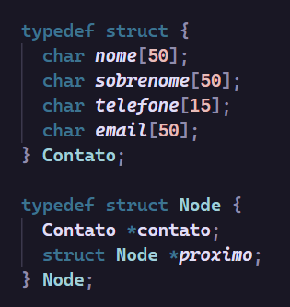
Abstração de dados
Definição: A abstração de dados oculta os detalhes de implementação de uma estrutura de dados, expondo apenas as funcionalidades essenciais.
Exemplo no Projeto: Uso de structs para definir tipos de dados complexos como Node e Contato.

Slide 5
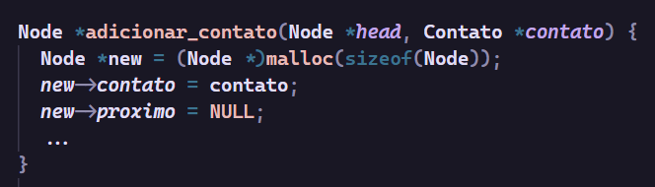
Ponteiros
Definição
Variáveis que armazenam endereços de memória. Usados para alocação dinâmica, arrays e estruturas de dados.
Uso no Código
Ponteiros para ligar nós na lista ligada e gerenciar memória dinamicamente.

Slide 6
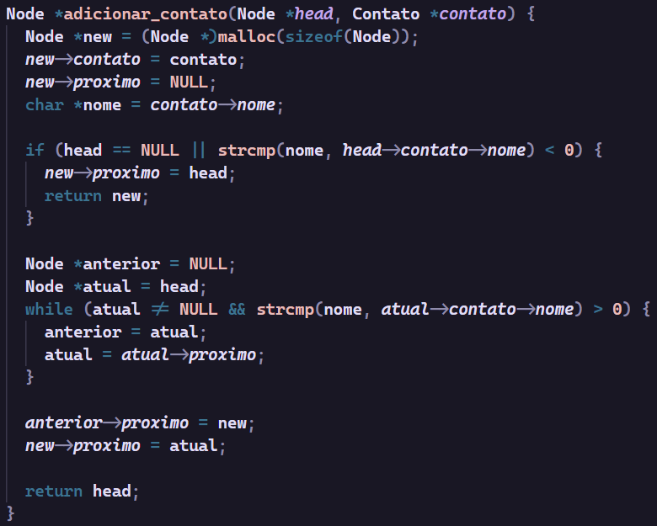
Listas Lineares
Definição: Uma lista ligada é uma coleção de nós onde cada nó contém um elemento de dados e um ponteiro para o próximo nó na sequência.
Benefícios: Permite inserções e remoções eficientes.

Slide 7
Structs
Definição
Um struct engloba valores de diversos tipos, incluindo outros structs, em um único objeto.
Uso no Projeto
Node, Contato, Queue e Stack são structs usados para organizar os dados da lista de contatos.

Slide 8
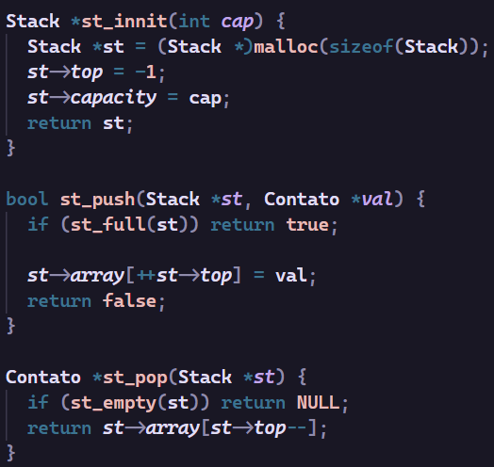
Estrutura clássica
pilha
Definição
Uma pilha (Stack) segue a política de LIFO, ou seja, Last In, First Out.
Uso no Projeto
Armazenar resultados da busca de contatos e, em seguida, sua visualização.

Slide 9
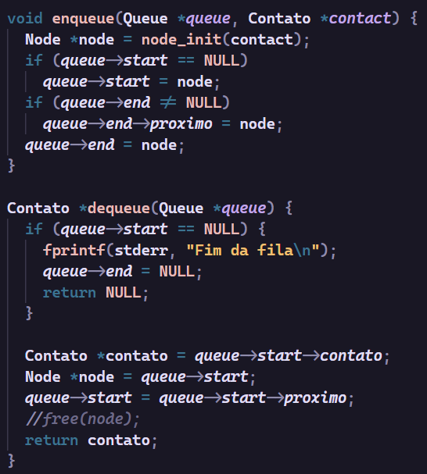
Estrutura clássica
Fila
Definição
Uma fila (Queue) segue a política de FIFO, ou seja, First In, First Out.
Uso no Projeto
Listagem dos contatos e seus atributos de forma ordenada.

Slide 10
Lista ordenada
Definição: Mantém os elementos em uma ordem específica, como alfabética ou numérica.
Uso no projeto: Inserção de contatos em ordem alfabética.

Slide 11

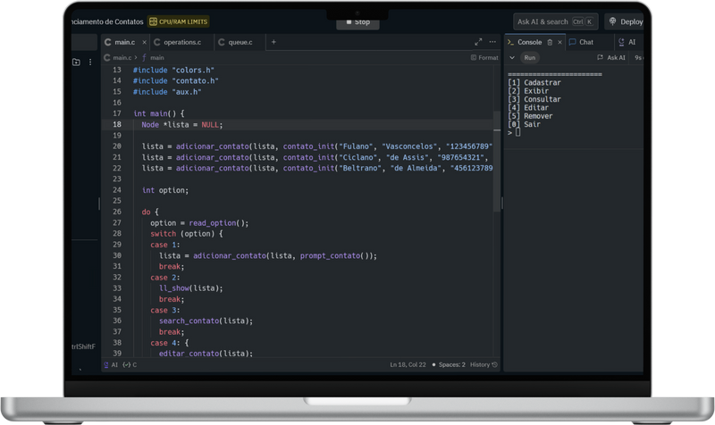

Testes de Software

Slide 12

Conclusão
Principais conceitos
Abstração de dados com structs para tipos complexos
Ponteiros para gerenciamento de memória dinâmica
Listas ligadas para armazenamento eficiente de memória
Estruturas clássicas para organização dos contatos.
Benefícios
Interface simples e fácil de usar
Contatos em ordem alfabética
Gestão flexível dos dados.
A abstração de dados é crucial para criar sistemas modulares e escaláveis, o que melhora a organização e a eficiência.

